Slide 1
Makale sunumu
Makalenin üzerinde durduğu kavramlar şunlardır:
Veri tabanı tanımı, avantajları ve dezavantajları
Bilişim sistemleri
İlişkisel ve ilişkisel olmayan veri tabanı karşılaştırması
Veri tabanı modelleri
Kavramsal ve iç şema
ACİD
BASE
MySql ve MongoDB karşılaştırması

Slide 2
veri tabanı, bilgilerin düzenli bir şekilde depolandığı ve erişildiği bir sistemdir. Veriler genellikle metin, sayılar, grafikler veya videolar gibi çeşitli formatlarda olabilir. Veri tabanları genellikle ilişkisel veri tabanları gibi yapılandırılmış bir formatta gelirler ve tablolar, satırlar ve sütunlar aracılığıyla verileri düzenler. Bu tablolar, veriye erişim, güncelleme, silme ve sorgulama gibi işlemleri kolaylaştıran bir arayüze sahiptirler.
Bu makalede ilişkisel ve ilişkisel olmayan veri tabanının öğrenilmesi amaçlanmıştır. Sonrasında en uygun modelin seçilmesi ve yapının uygun hale getirilmesini gösterir. Makalenin sonundaysa veri tabanı modellerini karşılaştırarak sonuç ve öneri sunulmuştur.

Slide 3
1.Giriş
Teknolojide yaşanan hızlı değişimler elde olan organizasyonları yetersiz kılmıştır. Ve sürekli daha fazla çözüm üretmek gerekmiştir.
Özellikle kullanıcılar daha hızlı erişebildikleri organizasyonları talep etmiştir.
Veriler modellenerek saklanmak zorunda olduğu için veri tabanı zorunlu hale gelmiştir.
Verinin karmaşıklığı büyüklüğü gibi etkenlerden dolayı farklı veri modelleri geliştirilmiştir.
Bu makalede bilişim sistemleri ve veri tabanı kavramları incelenir.
İlişkisel ve ilişkisel olmayan sistemlerin karşılaştırılması yapılmıştır.

Slide 4
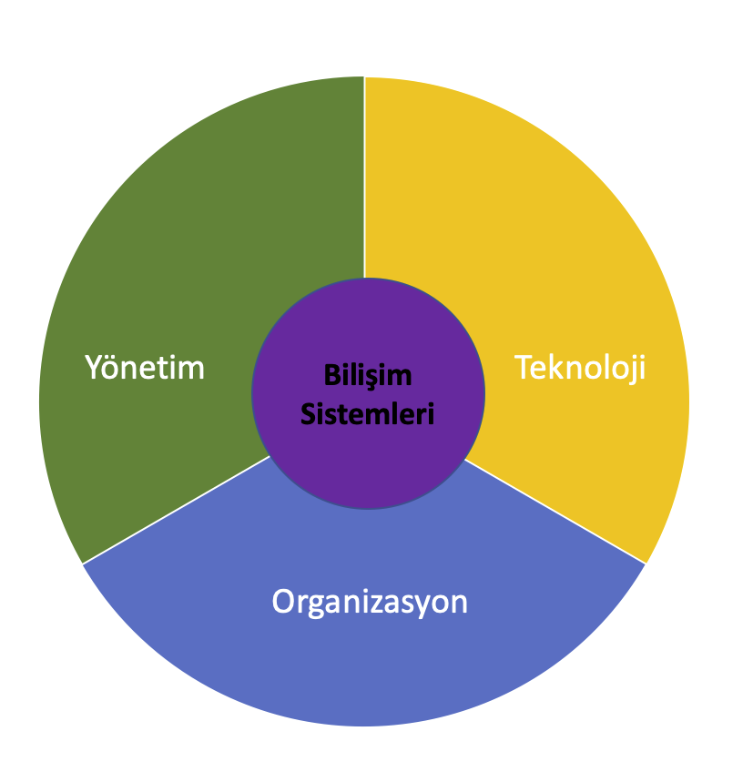
2.Bilişim Sistemleri Ve Yönetimi
Bilişim sistemleri, bilgiyi toplamak, işlemek, saklamak, iletmek ve kullanmak için kullanılan bir dizi teknolojik araç, yazılım ve süreçlerdir.
Bilişim sistemlerinde girdi, işlem ve çıktı bilgi üretmek için gereklidir.
Bilişim sistemlerinin temel yapısı için organizasyon, yönetim ve teknolojiye hakim olmak gerekir.

Slide 5
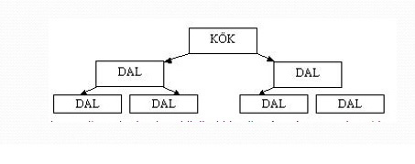
3.Veri Tabanı Ve Veri Tabanı Yönetim Sistemleri
Veri tabanı veri topluluğudur
Veri Tabanı Yönetim Sistemi (VTYS), veri tabanlarının etkin bir şekilde yönetilmesini sağlayan bir yazılım sistemidir.
Veri tabanı modelleri 8'e ayrılır
1.Düz model veya tablo modeli: Sütunlarda benzer özellikler, satırlarda ise veri grupları vardır. Tek bir tablodan oluşur.
2.Hiyerarşik Veri Modeli: İsmini veriyi depolama yönteminden almıştır. İlk kayda kök denir. Kökün bir veya birden fazla çocuğu olabilir . Kökün ebeveyni yoktur

Slide 6
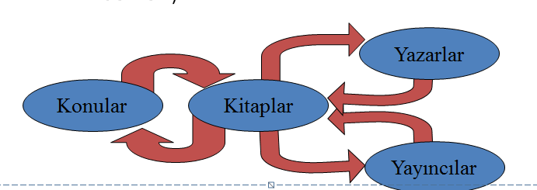
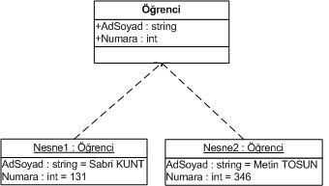
3.Ağ Veri Modeli: Hiyerarşik modelin geliştirilmiş halidir. Ağ modelinin hiyerarşik modelden en önemli farkı, uçdüğüm pozisyonundaki verinin iç-düğüme işaret edebilmesidir.
4.İlişkisel Veri Modeli: Önceki açıkladığımız iki modelin yetersiz kalmasıyla geliştirilmiştir. Modelin temel kavramı ilişkidir.
5.Nesne Yönelimli Veri Modeli: Nesneye yönelik programlamaya dayalı veri modelidir.
6.Nesne İlişkisel Veri Modeli: işlevsellikle nesneye yönelimli özellikler içerir. Ilk örneği 1997 yılında çıkan Oracle8'dir.

Slide 7
7.Çoklu Ortam Veri Modeli: Boyutu büyük olan nesneleri (video, müzik, film)işlemek ve işlem sırasında göstermek amacıyla kullanılır. Desteklemesi gereken üç temel özellik veri miktarı, süreklilik ve senkronizasyondur. Görüntülü eğitim, üç boyutlu tıbbi görüntü kayıtları depolanması konularında özellikle tıp bilgi sistemlerinde kullanılmaktadır.
8.Dağıtık Veri Modeli: Dağıtık veri tabanları, iki ya da daha fazla bilgisayarda depolanan ve bir ağ üzerinde dağıtılan bilgiler için kullanılan veri tabanı grubudur.
4.Veri Tabanı Tasarımı
Veri tabanı tasarımı, bir veri tabanının yapısının ve organizasyonunun belirlenmesi sürecidir. Bu süreçte, veri tabanının amaçları ve gereksinimleri belirlenir, veri tabanı şeması oluşturulur ve veri tabanı tabloları, ilişkileri ve kısıtlamaları tanımlanır.
Gerçek dünyadaki bilgilerin veri tabanındaki sayısal gösterimi, kullanıcılar ve bilgisayarlar tarafından anlaşılabilir bir şekilde belirli bir modelle, yani veri tabanı sistemi içinde tanımlanmalıdır. Bu tanımlama genellikle veri tabanı literatüründe "şema" olarak adlandırılır. Kullanıcılar için bu "kavramsal şema" olarak adlandırılırken, bilgisayarlar için "fiziksel şema" olarak adlandırılır. Kavramsal ve fiziksel şemalar farklı anlama mekanizmalarını hedeflediğinden, kullanılan veri modelleri de farklılık gösterebilir. Bu nedenle, her iki düzeyde kullanılmak üzere çeşitli veri modelleri geliştirilmiştir.
Geleneksel veri tabanı tasarımı, kullanıcı düzeyinden fiziksel düzeye doğrudur. Kavramsal tasarımda, gereksinimlere göre kavramsal şema belirlenir

Slide 8
5. İlişkisel Ve İlişkisel Olmayan (NoSQL) Veri Tabanı Sistemleri
5.1 İlişkisel Veri Tabanı:
İlişkisel veri tabanı, verilerin tablolar halinde yapılandırıldığı ve bu tablolar arasında ilişkilerin kurulduğu bir tür veri tabanıdır.
Günümüzde yaygın kullanılır.
Tablolardan oluşur.
ACID; klasik ilişkisel veri tabanı sistemlerinde sağlanan temel özellikler aşağıda sunulmuştur [
Bölünmezlik (Atomicity)
Tutarlılık (Consistency)
İzolasyon (Isolation)
Dayanıklılık (Durability)

Slide 9
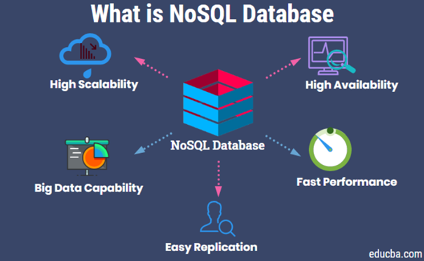
5.2 İlişkisel Olmayan (NoSQL) Veri Tabanı
NoSQL, geleneksel ilişkisel veri tabanı sistemlerine bir alternatif olarak geliştirilmiştir. İlişkisel olmayan veri tabanları, verileri yatay olarak ölçeklendirilebilen bir veri depolama sistemidir.
Veri tabanlarına ilişkin problemlerden biri olan ölçek sorununa, diğer çözümlerin içinde en iyi cevap vereni NoSQL’dir
İlişkisel veri tabanı kullanıcılarının, araştırmalar neticesinde NoSQL veri tabanına geçmek istemelerinin nedenleri şekilde yüzde olarak gösterilmiştir.
Hız ve yatay büyümeden kurtararak maaliyeti azaltması başlıca tercih edime sebeplerindendir.
İlişkisel veri tabanlarının kullandığı ACID işlemselliğine karşın NoSQL “BASE” (Basically Available- Soft stateEventually consistent) kısaltması ile

Slide 10
6.Veri Tabanı Mimarilerinin Performans Karşılaştırması
Yapılan çalışmada; MySQL ve MongoDB veri tabanı sistemlerinin performans ve yatay ölçeklenebilirlik incelemesi için aşağıdaki işlemlerin uygulanması ve sonuçlarının ortaya çıkarılması hedeflenmiştir.
Veri tabanı sunucu sistemleri özellikleri belirlenmesi
Veri tabanı şemaları oluşturulması
Sorguların belirlenmesi
Veri tabanı ayarlarının yapılması
Ölçümler ve ölçüm metrikleri bilgileri
Performans analizi ve sonuçlarıdır.

Slide 11
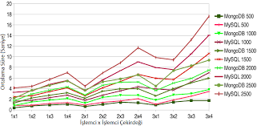
MySQL ve MongoDB veritabanlarına eşit miktarda sorgu yapılıyor. Sorgular veritabanı sorguları bölümündeki koşullara göre, ölçümler ise ölçüm metriklerindeki formüllere göre hesaplanıyor.
MongoDB, sorgu sayısı farkı arttıkça daha belirgin bir performans kötülüğü gösterdiği tespit edilmiştir
MySQL veri tabanının, özellikle 3 işlemci sayısı ile 1 işlemci çekirdeği sayısına göre incelendiğinde daha kötü performans gösterdiği görülmektedir

Slide 12
MongoDB'nin daha fazla sorguyu daha kısa sürede işleyebildiği ve sorgu sayısının artmasıyla performansın %40 daha iyi olduğu görülmüştür.
MySQL veri tabanı sisteminin MongoDB ’ye göre sorgu süresi sonuçları, veri kayıt sayısı farkı arttıkça iyi bir performans göstermiştir
MySQL veritabanı sistemi, logaritmik bir eğilim gösteren bir grafikte yer alırken, MongoDB'nin eğilimi net olarak belirlenememiştir.

Slide 13
7.Sonuç Ve Değerlendirme
SQL ve NoSQL olarak da bilinen dağıtık mimariye sahip veritabanları ile ilişkisel veritabanları karşılaştırılmış ve yönetim bilişim sistemleri açısından değerlendirilmiştir.
Bu makalede ilişkisel ve ilişkisel olmayan veritabanı yönetim sistemlerinin performansının karşılaştırılması ve farklı faktörlerin her bir veritabanını nasıl etkilediğinin araştırılması hedeflenmiştir, böylece hangi teknolojinin hangi durumlarda daha uygun olduğu belirlenmiştir.
Yazılım sektöründe rekabetin artmasıyla en önemli özellik olan hızı öncelikleyerek MongoDB ve MySQL’in eşit koşullarda karşılaştırılmış ve veri tabanı analizi yapılmıştır.

Slide 14
Analizler, NoSQL odaklı bir veritabanının büyük miktarda veri çiftleri barındırabilme yeteneğine ve basit şeması sayesinde MongoDB'nin daha hızlı ve karmaşık sorguları çalıştırabilme avantajına sahip olduğunu gösterdi. Farklı yapılandırmalarda yapılan performans testlerinde MongoDB, özellikle detaylı ve karmaşık sorguları işlerken MySQL'e kıyasla daha iyi performans sergiledi. Bu avantaj, MongoDB'nin alt belge koleksiyonu kullanımıyla elde edildi. Ancak, bu avantaj veri tekrarına neden olabilecek şekilde elde edildiği için dikkate değerdir. Bu tür sorguların işlenmesinde, büyük veri tabanı boyutundan kaynaklanan depolama ve bellek maliyetini hesaba katarak NoSQL veritabanlarını alternatif olarak değerlendirmek önemlidir.
Yapılan son performans testleri ise yazma ve silme işlemleridir. Her iki veri tabanı silme işleminde aynı eğilimi gösterirken

